Slide 1

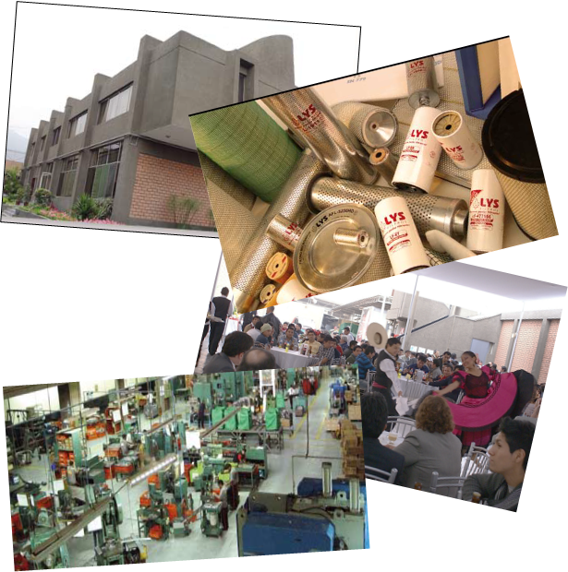
Presentación
general de
la empresa
Procesos de Inducción Laboral – Enero 2015

Slide 2

HISTORIA DE LA EMPRESA
“Presentación general de la empresa” V: Dic 2013

Slide 3
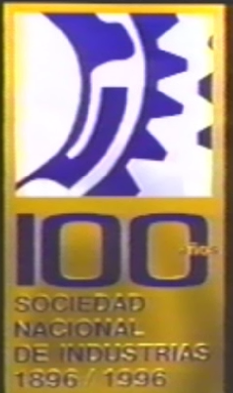
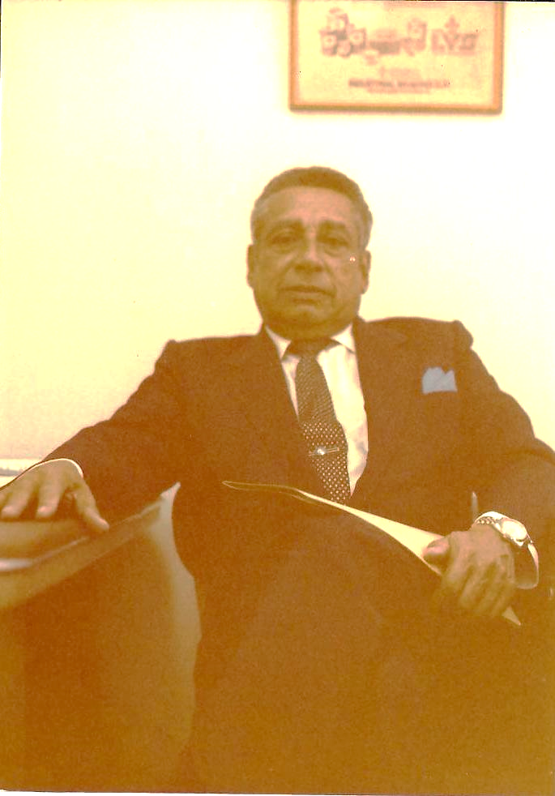
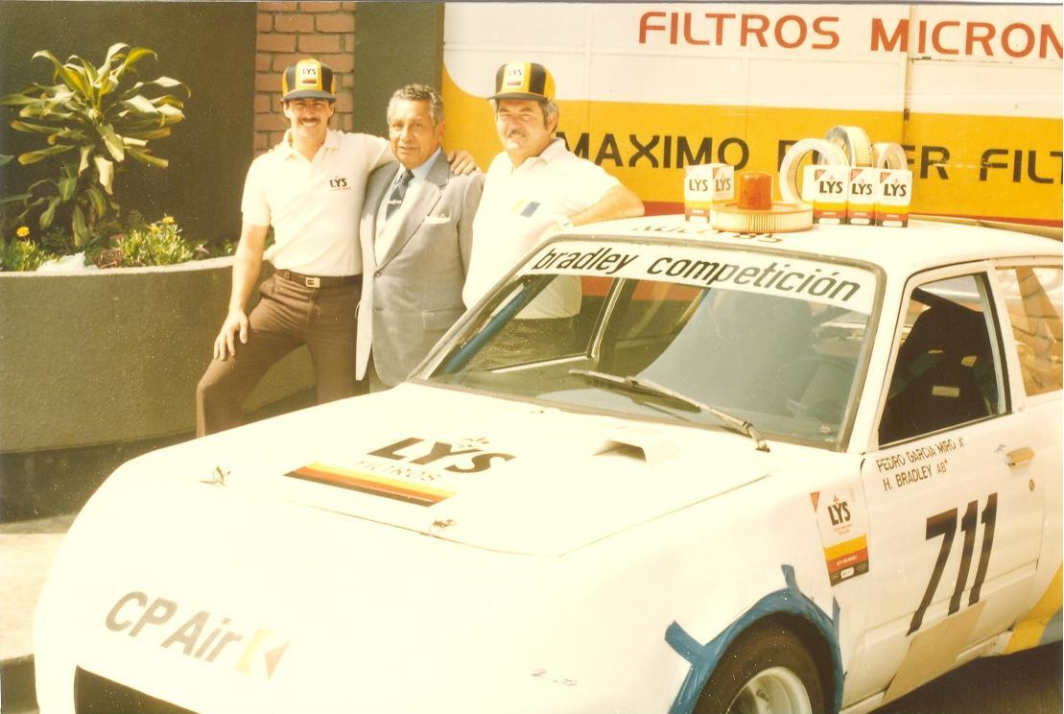
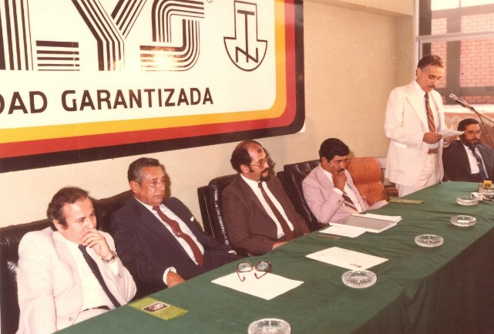
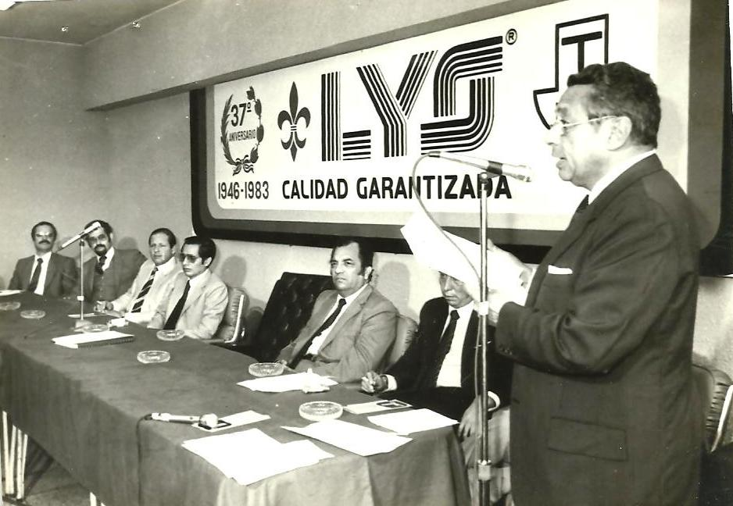
Don Fausto Huertas del Pino Garay: Fundador de la empresa
Designado como uno de los 100 mejores empresarios
Industriales del Perú (1896-1996)

Slide 4
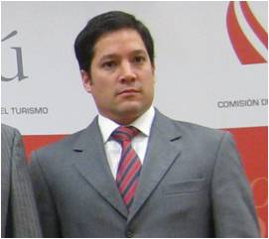


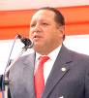
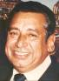

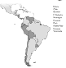
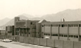
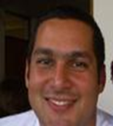


EVOLUCION HISTORICA
6ta Etapa
5ta Etapa
Certificación
ISO.
Crecimiento de
Exportaciones
4ta Etapa
3ra Etapa
Reingeniería
Empresarial
Consolidación
de líder del
mercado
1ra Etapa
2da Etapa
Creación del
Laboratorio
e inicio del
Desarrollo
Tecnológico
Posicionamiento
Regional
Inicios de
la empresa
Nueva planta
Industrial
1946 1976 1982 1992 2003 2010
0
46,000
47,000
Producción
Mensual
26,000
255,000
347,000 1 Millón

Slide 5
Programa de Inducción General
2. MISION
“Presentación general de la empresa” V: Dic 2013

Slide 6
MISION
“Orientados por nuestros valores, comercializamos filtros, sustentados en nuestro capital humano e ingeniería de filtración, cuidando el medio ambiente y maximizando nuestra participación en los mercados donde operamos”

Slide 7
Programa de Inducción General
3. VISION
“Presentación general de la empresa” V: Dic 2013

Slide 8
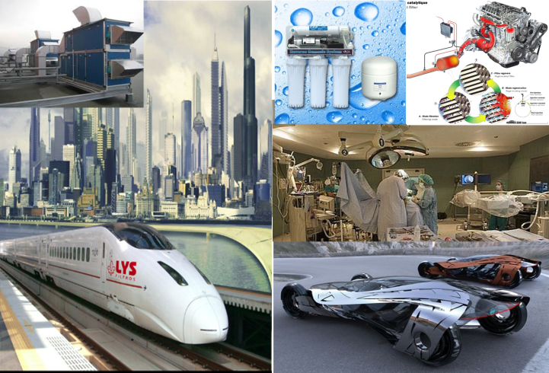
VISION
“Alargar la vida a través de la Ingeniería de Filtración”
(Vida de maquinas y de personas)

Slide 9
Programa de Inducción General
4. VALORES
“Presentación general de la empresa” V: Dic 2013

Slide 10
VALORES ORGANIZACIONALES
Integridad
Profesionalismo
Búsqueda permanente de la excelencia
Vocación de servicio

Slide 11
VALORES ORGANIZACIONALES
Valor | Concepto
1.-Integridad | Implica mantener congruencia y coherencia permanente entre lo que se dice, piensa y hace, respetando valores, normas personales y de la empresa, asumiendo la responsabilidad de sus actos, siendo justo.
2.Profesionalismo | Desarrollo constante de solvencia profesional y compromiso con los objetivos de la empresa. Demanda permanente actualización profesional y capacidad para trabajar en equipos multidisciplinarios.
3.-Busqueda permanente de la excelencia | Consiste en exceder continuamente los estándares y expectativas mínimas de los trabajos encomendados. Es el resultado de la práctica constante que culmina en hábitos de auto exigencia voluntaria.
4.-Vocacion de servicio | Predisposición para ayudar a otros en forma desinteresada, buscando el bien común de nuestra empresa. Demanda brindar ayuda en forma voluntaria en los imponderables que siempre están presente en las actividades de una organización

Slide 12
Programa de Inducción General
6. PRINCIPALES EVENTOS
“Presentación general de la empresa” V: Dic 2013

Slide 13
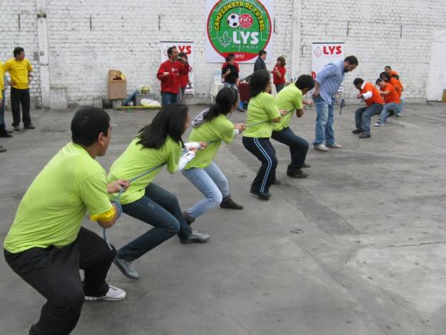
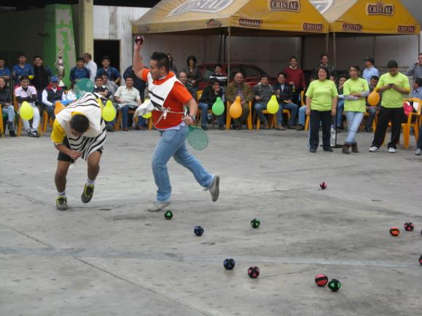
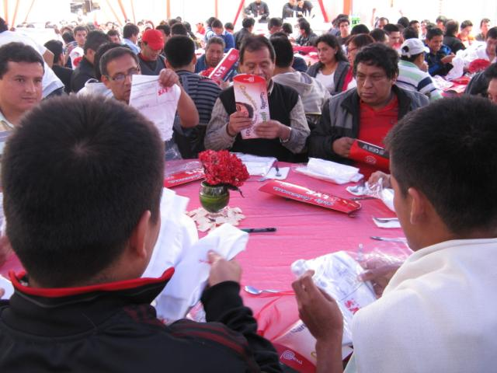
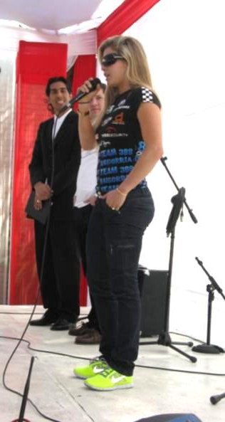
Aniversario de la empresa

Slide 14
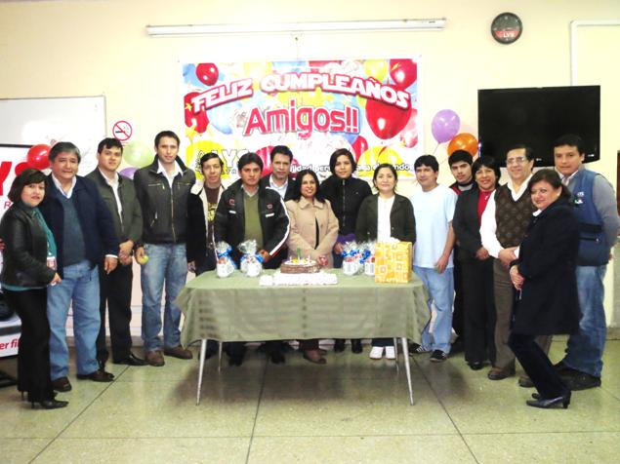
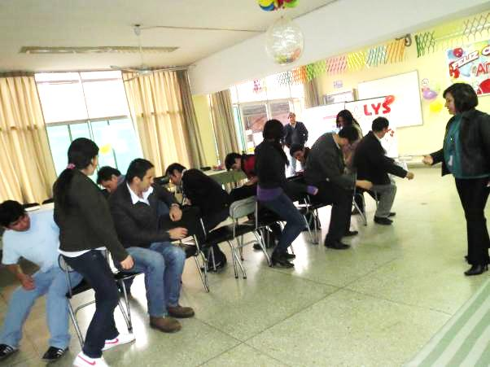
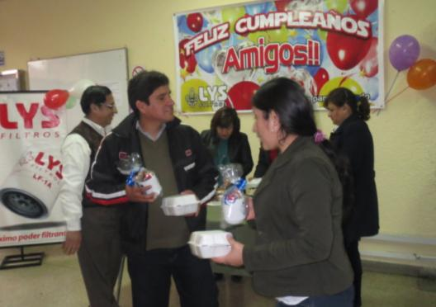
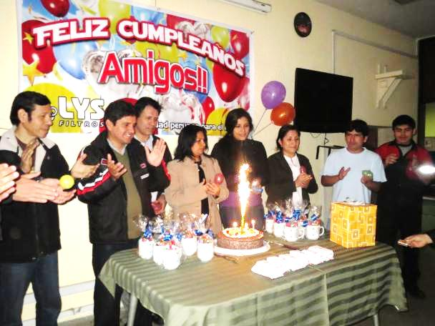
Cumpleaños del personal

Slide 15
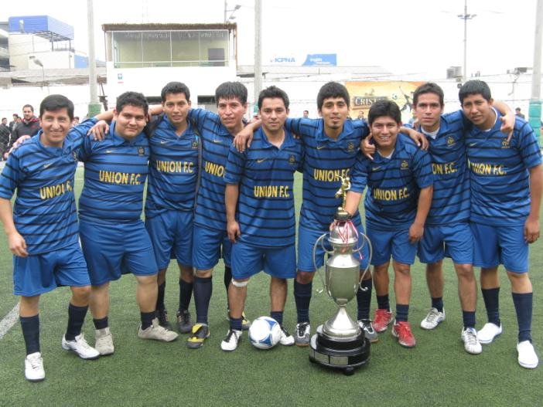
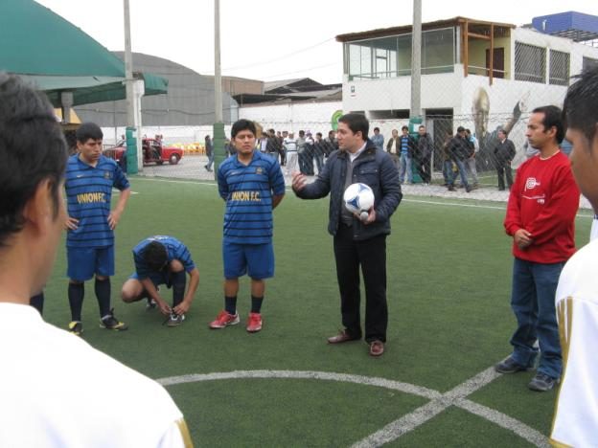
Campeonato deportivo

Slide 16
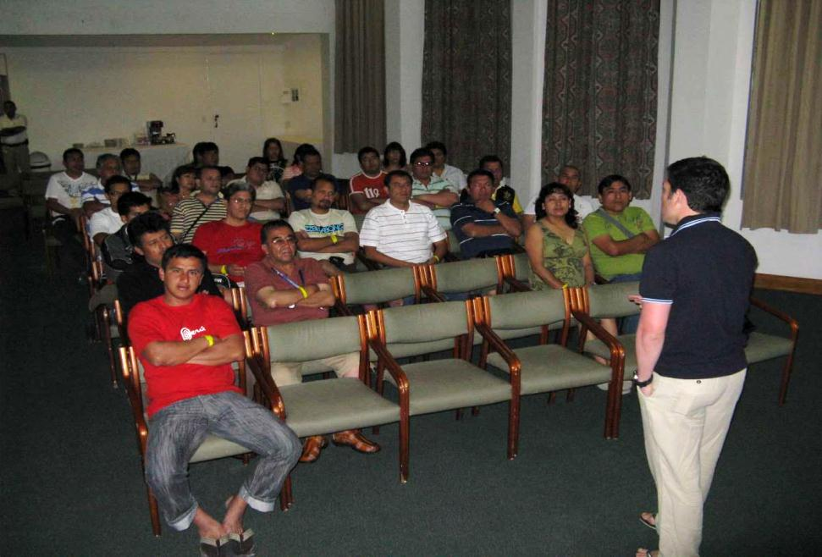
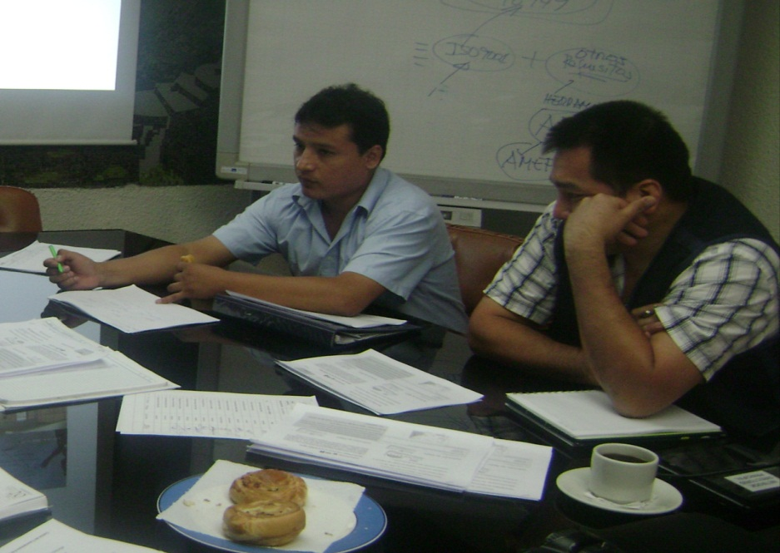
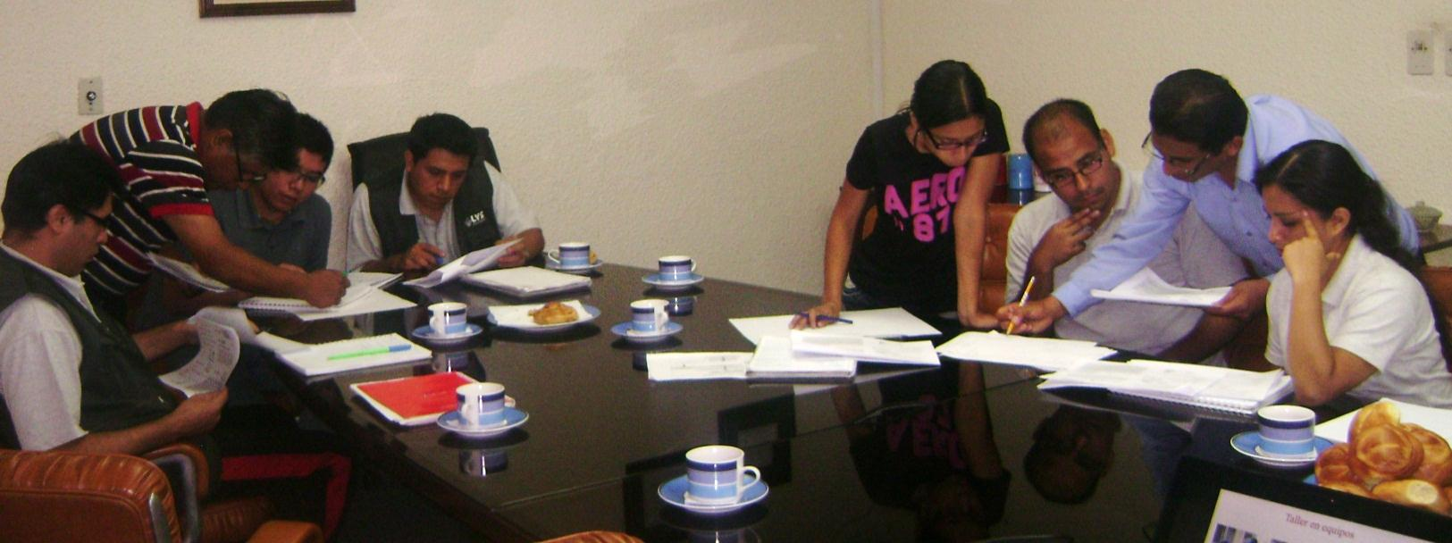
Capacitación interna y externa

Slide 17
Programa de Inducción General
7. VIDEO INSTITUCIONAL
“Presentación general de la empresa” V: Dic 2013

Slide 18


